Slide 1
CNN을 활용한 화재 경보 시스템
Fire alarm system using CNN
2018156004 김기호 최진구
2018156039 추홍주 최진구
종합설계제안서

Slide 2
차 례
종 합 설 계 개 요
관련 연구 및 사례
시스템 수행 시나리오
시스템 구성도
개발 환경 및 개발 방법
업무 분담
종합설계 수행일정
필요기술 및 참고문헌

Slide 3
종합설계 개요
연구 개발 배경
  화재 발생 시 빠른 대응 필요
  오인 출동으로 인한 사회적 비용 최소화
  기존 인프라를 이용할 수 있는 시스템 개발 필요
연구 개발 목표
  기존에 설치되어 있는 CCTV를 활용 가능한 시스템 개발
  오인 출동을 최소화 할 수 있을 만큼의 정확도 구현
연구 개발 효과
  기존 설치되어 있는 CCTV를 사용하기 때문에 추가적인 비용이 발생하지 않으며, 화재 피해를 최소화

Slide 4
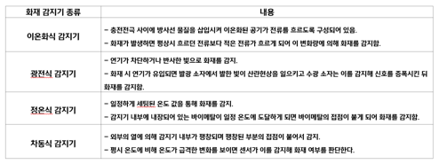
관련 연구 및 사례
화재 감지기
이러한 화재 감지 센서는 연기, 열, 먼지 및 습기 등에 반응하기 쉽다.
하지만 이러한 단점을 지능형 영상분석 알고리즘을 통해 보완할 수 있다.

Slide 5
시스템 수행 시나리오
CCTV 그림
불 그림
시스템? 서버?
대충 그럴 듯한
그림
모니터
화재 발생
화재 감지
모니터링

Slide 6
시스템 구성도

Slide 7
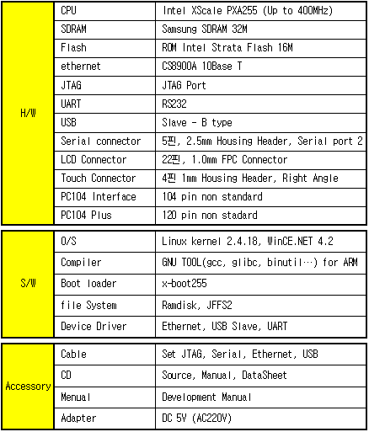
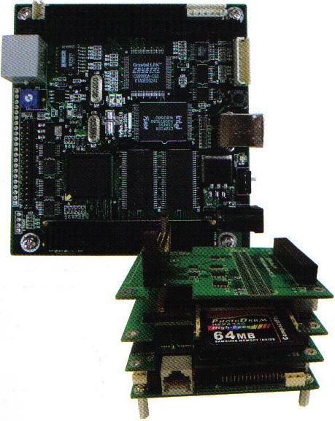
개발 환경
시스템 개발을 위해서 사용되는 하드웨어 사양이나 개발 도구, 적용되는 운영체제 등에 관해 기술
(예)
X-Hyper255A

Slide 8
개발 방법
시스템의 학습과 검증, 테스트
  Intel Core i5-8250U CPU
  NVIDIA GeForce MX150, Intel UHD Graphics 620
  DVR이나 NVR 같은 서버 H/W를 사용하기 힘들기 때문에 위 사양의 데스크탑에서 진행할 예정
서버
  AWS를 이용하여 서버 구축
  PyTorch를 이용한 CNN 신경망 구축
  이더넷을 통해 서버와 카메라 연결

Slide 9
업무 분담
 | 김기호 | 추홍주
자료수집 | UPnP 규약 OSGi 규약 | X10 신호 규약 신호변경 알고리즘
설 계 | 아날로그 신호변화 | 아날로그 신호 -> 전기신호로 변환
구 현 | X10전기신호 입력 환경 설정 X10 연결 매커니즘 | 아날로그 신호 -> 전기신호로 변환 장비 전기신호 범위 할당
테스트 | 장비 작동/제어 테스트 원격 작동/제어 테스트 통합테스트 / 유지보수

Slide 10
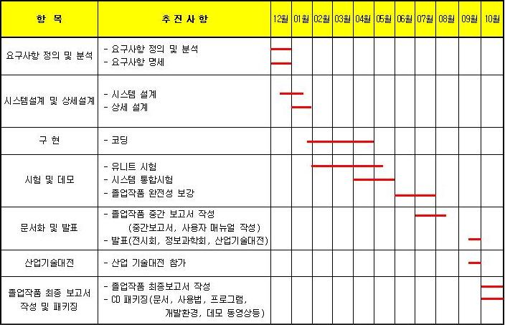
종합설계 수행일정

Slide 11
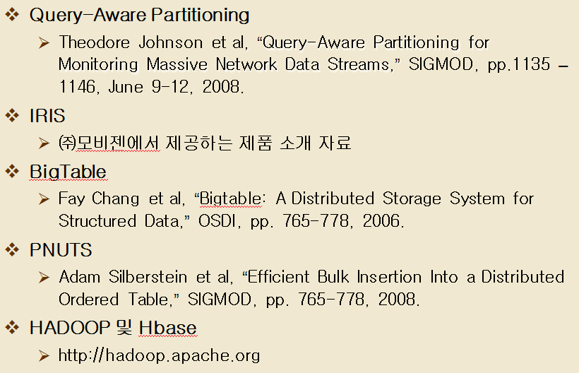
필요기술 및 참고 문헌
종합설계를 수행 시에 필요로 하는 기술과 참고한 참고문헌을 기술
(예)

